Slide 1

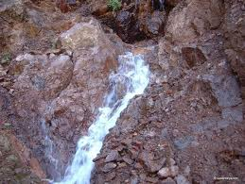
Uzmanlık Tezi
YERALTI SULARININ KALİTESİNİN DEĞERLENDİRİLMESİ AÇISINDAN UYGUN BİR METODOLOJİ ARAŞTIRMASI
Özgür GÜNHAN
Orman ve Su İşleri Uzman Yardımcısı

Slide 2
İçindekiler
Tezin Maksadı ve Tezin Hazırlanmasında Takip Edilen Yol Haritası
Yeraltı Suyu Kalite Değerlendirilmesinin AB’de ve Türkiye’de Gelişim Seyri
Yeraltı Sularının Kalitesinin Değerlendirilmesi
    -Yeraltı Suyu Kütlelerinin Belirlenmesi
    -Yeraltı Suyu Kütlelerinin Karakterizasyonu
    -Baskı-Etki Analizi, Parametre Seçimi
    -Eşik Değerler ve Kalite Standartları
    -Kalite Durumunun Değerlendirilmesi
Sonuç ve Değerlendirmeler

Slide 3
Tezin Maksadı ve Hazırlanmasında Takip Edilen Yol Haritası
3/28

Slide 4
Tezin Maksadı
Çalışmanın maksadı, yeraltı suyu kütlelerinin kalite durumlarının değerlendirilmesi için uygun bir metodolojinin araştırılmasıdır. Yeraltı sularının kalitesinin değerlendirilmesine ilişkin, ulusal bir rehber dokümanın mevcut olmamasından hareketle, bu çalışmanın, ülkemiz yeraltı suyu kalite değerlendirilmesine yönelik yapılacak çalışmalara bir altlık oluşturması ya da ilgili çalışmalarda başvurulacak bir rehber dokümanı teşkil etmesi amaçlanmaktadır.

Slide 5
Tezin Hazırlanma Yöntemi
Yeraltı Sularının Kirlenmeye ve Bozulmaya Karşı Korunması Hakkında Yönetmelik
SÇD ve YSD
Rehber Dokümanlar, Teknik Raporlar, Ara Raporlar
BRIDGE Projesi
Önemli otoritelerin çalışmaları (Shand, Marandi, Schiedleder, Edmunds vs.)

Slide 6
YAS Kalite Değerlendirmesinin AB’de ve Türkiye’de Gelişim Seyri
6/28

Slide 7
AB’de YAS Kalitesinin Değerlendirilmesi
3 Temel Direktif:
Eski YAS Direktifi (80/68/EC)
Su Çerçeve Direktifi
(2000/60/EC)
Yeni Yeraltı Suyu Direktifi
(2006/118/EC)

Slide 8
Yeraltı Suyu Direktifi (80/68/EEC)
Yeraltı suyu kirliliğinin önlenmesini amaçlayan ilk direktif olan “Bazı Tehlikeli Maddelerden Kaynaklanan Kirliliğe Karşı Yeraltı Sularının Korunmasına Dair Konsey Direktifi (80/68/EEC)” 1980 yılında yürürlüğe girmiştir.
Söz konusu direktif, 2013 yılı itibariyle yürürlükten kalkmıştır.
Direktifte yeraltı sularının kirliliğinin önlenmesi amacıyla iki adet kirletici listesi (öncelikli kirleticiler (siyanür, civa, kadmiyum vs) ve diğer kirleticiler (arsenik, kurşun, bor) yer almıştır. Söz konusu listelerdeki kirleticilerin ve kirletici gruplarının yeraltı suyuna doğrudan ve/veya dolaylı deşarjlarının engellenmesi, sınırlandırılması veya gerekli önlemlerin alınması hükme bağlanmıştır.
Yeraltı Suyu Direktifi(80/68/EEC)

Slide 9
Su Çerçeve Direktifi (2000/60/EC)
Avrupa Komisyonu’nun sürdürebilir su yönetimine ilişkin olarak hazırladığı bu en kapsamlı ve temel direktif Aralık 2000’de yayımlanmış olup Avrupa’daki tüm su kaynaklarının (kıta içi yüzeysel sular, geçiş suları, kıyı suları ve yeraltı suları) korunması, iyileştirilmesi ve sürdürülebilir kullanımı için genel bir çerçeve oluşturmaktadır..
Direktifin ana hedefi, nehir havzası bazında yönetimin yaygınlaştırılarak bütün su kaynaklarının 2015 yılına kadar miktar ve kalite açısından iyi duruma getirilmesidir. SÇD sadece yeraltı sularına ilişkin bir direktif olmamasına rağmen, yeraltı suyu yönetimi ile ilgili birçok husus içermekte olup yeraltı sularının yönetimine ilişkin genel bir çerçeve sunmaktadır. SÇD’nin yeraltı suları ile ilgili hükümleri genel olarak yeraltı suyunun kimyasal ve miktar bakımından iyi duruma getirilmesini kapsamaktadır.
SÇD

Slide 10
Su Çerçeve Direktifi (2000/60/EC)
Yeraltı suyu kütlelerinin tanımlaması ve insan aktivitelerinin bu kütleler üzerindeki baskı ve etkilerinin tespit edilerek çevresel hedeflere ulaşamama riskini taşıyan su kütlelerinin belirlenmesi,
SÇD
Koruma alanlarının envanterinin oluşturulması,
Yapılan karakterizasyonun ve risk değerlendirmesinin neticesine göre bir izleme ağıyla yeraltı sularının izlenerek kimyasal ve miktar durumlarının bütüncül bir şekilde ortaya konması,
Yeraltı suyu kütlelerindeki önemli ve sürekli olarak artan kirlilik eğilimlerinin tespit edilerek bu eğilimlerin tersine çevrilmesi için gerekli önlemlerin alınması,
Yeraltı suyu ile ilgili yapılan çalışmaların NHYP’lerde yer alması,
2015 yılında SÇD’nin çevresel hedeflerine ulaşılabilmesi için önlemler programının (kirleticilerin yeraltı suyuna girişinin önlenmesi vb.) oluşturulması,
vb.

Slide 11
“Yeni” Yeraltı Suyu Direktifi (2006/118/EEC)
Hâlihazırda AB’nin yeraltı sularıyla ilgili en önemli dökümanı olan Yeraltı Suyunun Kirlenmeye ve Bozulmaya Karşı Korunması Direktifi (2006/118/EC) 12 Aralık 2006 yılında yayımlanmıştır.
Kalite durumun tanımlanmasında kriterlere, kalite standartları ve eşik değerlere ilişkin hususlara yer verilmesi ve bir çok yeni tanım içermesi suretiyle, YAS yönetimiyle ilgili en önemli direktif durumuna gelmiştir.
Avrupa Parlamentosu ve Konseyi, Komisyondan iyi kalite durum kriterlerini, kirlilik eğilimlerinin tanımlanması ve tersine çevrilmesine yönelik ayrıntıları açıklayan “kardeş” bir direktif önerisi geliştirmesini talep etmiştir.
Yeni YAS Direktifi
(2006/118/EEC)

Slide 12
Direktifleri Destekleyen AB Dokümanları
Yeraltı sularının kalitesinin belirlenmesine ilişkin AB’nin ilgili direktifleri uzun bir şekillenme ve çalışma sürecinin sonunda yayımlanmış olup bu direktiflerin pratik bir şekilde uygulanabilmesi ve ortak bir anlayış çerçevesinde ele alınabilmesi için çeşitli rehber dokümanlar ve teknik raporlar yayımlanmış ve bu dokümanlar AB üye ülkelerinde test edilme imkânı bulmuştur.

Slide 13
Direktifleri Destekleyen AB Dokümanları
Rehber Dokümanlar, Teknik Raporlar, Komisyon Raporları, Proje Çıktıları
Su Kütlelerinin Belirlenmesi | Rehber Doküman No:2
Yeraltı Suyu Karakterizasyonu | Teknik Rapor No:2
Risk Değerlendirmesi | Teknik Rapor No:4
Yeraltı Suyu Durumu ve Trend Değerlendirmesi | Teknik Rapor No:18
Yeraltı Suyunda Eşik Değerlerin Belirlenmesi | Komisyon Raporu, 2010
Yeraltı Suyu Özet Raporu
BRDIGE Projesi Raporu

Slide 14
Ülkemizde YAS Kalite Yönetimi Gelişimi
Ülkemizde yürürlüğe girmiş bazı genelge, tebliğ ya da yönergeleri saymazsak, yeraltı sularını doğrudan ya da dolaylı olarak ilgilendiren, temel nitelikte olan, 3 yasal doküman bulunmaktaydı
İlk Mevzuat Yaklaşımları
Yeraltı Suları Hakkında Kanun
Çevre Kanunu
Su Kirliliği Kontrolü Yönetmeliği

Slide 15
Yeraltı Suları Hakkında Kanun
“Yeraltı Suları Hakkında Kanun” (Kanun No:167, Yayımlanma Tarihi:
23/12/1960) ülkemizin yeraltı sularına ilişkin ilk yasal dökümanıdır.
Yeraltı suları ile ilgili faaliyetler Devlet Su İşleri Genel Müdürlüğü tarafından yürütülmektedir. Söz konusu kanun, yeraltı sularının araştırılması, kullanılması, korunması ve tescili ile ilgili hükümleri içermektedir.
Yeraltı suyu temin etmek üzere yapılacak herhangi bir faaliyet için DSİ’ den yeraltı suyu arama ve kullanma izinlerinin alınması gerekmektedir. Söz konusu izinlerin verilmesinde, iznin verileceği kişi ya da kurum, suyun kullanım amacı ve kullanılması öngörülen su miktarları dikkate alınmaktadır.
Kanun genel anlamda yeraltı sularının miktarına ilişkin hususları içermektedir.

Slide 16
Çevre Kanunu
09.08.1983 tarih ve 2872 sayılı “Çevre Kanunu” ülke genelinde çevreyi korumanın esaslarını düzenlemektedir. Kanunun temel olarak “kirleten öder” prensibinden hareket etmektedir.
Her ne kadar Yeraltı Suları Hakkında Kanun gibi doğrudan yeraltı sularıyla ilgili olmasa da, Çevre Kanunu da yeraltı suları ile ilgili bazı hükümler içermektedir.
  Ülkenin deniz, yeraltı ve yerüstü su kaynaklarının ve su ürünleri istihsal alanlarının korunarak kullanılmasının sağlanması ve kirlenmeye karşı korunması esastır. (Madde 9-h)
  Yeraltı sularına yapılan boşaltımlara cezai yaptırımlar uygulanır. (Madde 20(4)-n)

Slide 17
Su Kirliliği Kontrolü Yönetmeliği
Ülkemizin suyla ilgili temel dokümanlarından olan ve halihazırda üzerinde revizyon çalışmalarının yapıldığı Su Kirliliği Kontrolü Yönetmeliği yeraltı sularının kirletilmesine ve korunmasına karşı önemli hükümler içermekte idi. “Arıtılmış olsa dahi atıksuların yeraltı suyuna doğrudan deşarjı yasaktır" ya da “yeraltı sularının kalitesinin bozulması durumunda kirletici kaynağın belirlenmesi ve idari cezaların uygulanması” gibi YAS kirliliğinin önlenmesine ya da sınırlandırılmasına ilişkin hususlar yer almaktaydı.
“Yeraltı Sularının Kirlenmeye ve Bozulmaya Karşı Korunması Hakkında Yönetmelik” in 07.04.2012 tarih ve 28257 sayılı Resmi Gazete’de yayımlanarak yürürlüğe girmesi ile SKKY’de yer alan yeraltı suları ile ilgili hükümler kaldırılarak, Su Kirliliği Kontrolü Yönetmeliği revizyon çalışmalarında anılan yönetmeliğin ilgili maddelerinde “Yeraltı Sularının Kirlenmeye ve Bozulmaya Karşı Korunması Hakkında Yönetmelik”e atıfta bulunulmuştur.

Slide 18
Neden Yeni Bir Yaklaşıma İhtiyaç Duyuldu
Ülkemizin yeraltı sularını ele alan kanun ve yönetmelikleri bulunmasına rağmen söz konusu mevzuat yeraltı sularının kalite ve miktar olarak korunması ve yönetimi açısından bütüncül bir yaklaşımından yoksundu. YAS kalite yönetimine ilişkin çok az husus bulunmaktaydı.
“YAS Kütlesi”, “Eşik Değer”, “İyileştirmeye Başlama Noktası”, “Sürekli ve Önemli Ölçüde Artan Kirlilik Eğilimi”, “Kalite Standardı” vb. temel, evrensel tanımlar ülkemiz yeraltı suyu mevzuatında yer almamaktaydı.
Ülkemizin AB’ye katılım iradesi sergilemesi ve AB’ye üye ve aday ülkelerin, AB Direktiflerini kendi mevzuatlarına aktarma gerekliliği.

Slide 19
Yeraltı Sularının Kirlenmeye ve Bozulmaya Karşı Korunması Hakkında Yönetmelik
Orman ve Su İşleri Bakanlığı’nın kurulmasını müteakiben yeraltı suyunun miktar ve kalitesinin entegre bir şekilde yönetimini sağlamak maksadıyla “Yeraltı Sularının Kirlenmeye ve Bozulmaya Karşı Korunması Hakkında Yönetmelik” hazırlanarak 07.04.2012 tarih ve 28257 sayılı Resmi Gazete’de yayımlanarak yürürlüğe girmiştir
Yeraltı Sularının Kirlenmeye ve Bozulmaya Karşı Korunması Hakkında Yönetmelik” 5 bölüm (19 madde, 4 geçici madde) ve 9 ekten oluşmaktadır. Maksadı; Yeraltı sularının kirlenmesinin ve bozulmasının önlenmesi iyi durumda olan yeraltı sularının mevcut durumunun korunması, kötü durumda olan yeraltı sularının iyileştirilmesi için gerekli esasların belirlenmesidir.
Görev Paylaşımı
SYGM
DSİ
Miktar
Kalite

Slide 20
Yeraltı Sularının Kirlenmeye ve Bozulmaya Karşı Korunması Hakkında Yönetmelik
Yeraltı suyu kütlelerinin belirlenmesi ve karakterizasyonu
Yeraltı suyu iyi kimyasal durumu ve yeterli miktar durumunun belirlenmesi ilkeleri ve eşik değerlerin belirlenmesi
Yeraltı suyu kalitesinin izlenmesi
Önemli ve sürekli artan kirlilik eğilimlerinin tespiti
İyileştirmeye başlama noktasının belirlenmesi
Tedbirler Programı’nın oluşturulması
Yeraltı suyu koruma alanlarının oluşturulması
Yaptırımlar ve idari cezalar

Slide 21
Yeraltı Sularının Kirlenmeye ve Bozulmaya Karşı Korunması Hakkında Yönetmelik
Yönetmelikte yeraltı sularının kalitesinin değerlendirilmesine ilişkin bir çok husus içermekte olup ülkemizin bu alandaki yasal eksikliği yönetmelikle beraber giderilmiştir.
Bu yönetmelikle birlikte ülkemiz yeraltı suyu yönetimine ilişkin mevzuata “eşik değer”, “yeraltı suyu kütlesi”, “eğilimin tersine çevrilmesi” ve “kalite standartları” gibi birçok yeni kavram eklenmiştir.
Yeraltı Sularının Kirlenmeye ve Bozulmaya Karşı Korunması Hakkında Yönetmelik’le beraber AB’nin ilgili direktifleri ulusal mevzuatımıza uyumlaştırılmıştır.

Slide 22
YERALTI SULARININ KALİTESİNİN DEĞERLENDİRİLMESİ
    Ön Aşamalar:
    -Yeraltı Suyu Kütlelerinin Belirlenmesi
    -Yeraltı Suyu Kütlelerinin Karakterizasyonu
    - Baskı-Etki Analizi, Parametre Seçimi
    Kalite Değerlendirmesinde Esas Aşamalar:
    -Eşik Değerler ve Kalite Standartları
    -Kalite Durumunun Değerlendirilmesi
22/28

Slide 23
Yeraltı Suyu Kütlelerinin Belirlenmesi
23/28

Slide 24
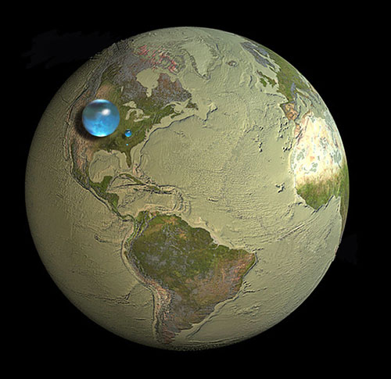
Yeraltı Suyu Kütlesi Neden Belirlenmektedir?
Yeraltı suyu kalitesinin değerlendirilmesi, en küçük yönetsel birim olan yeraltı suyu kütleleri üzerinden yapılmaktadır.
Dolayısı ile, yeraltı suyu kalitesinin değerlendirilebilmesi için yeraltı suyu kütlelerinin belirlenmiş olması gerekmektedir.

Slide 25
Yeraltı Suyu Kütlesi Nedir?
Yeraltı suyu: Yeraltında doygun zonda bulunan tüm sular
Akifer: Yeterli miktarda yeraltı suyu akışına ya da içerdiği yeraltı suyunun yeterli miktarda kullanılmasına izin veren gözeneklilik ve geçirgenliğe sahip litolojik birim
YAS Kütlesi: Akifer veya akiferler içindeki belirgin miktardaki yeraltı suyunu,

Slide 26
Akifer Nasıl Belirlenir?
Yeterli Miktarda Yeraltı Suyu Akışı → Akışın ortadan kaldırılması durumunda bağlantılı yerüstü suyu kütlesinin ya da bağlantılı karasal ekosistemin çevresel kalitesinde ciddi miktarda azalmaya yol açabilecek miktar.
Yeterli Miktarda Yeraltı Suyu Kullanımı →10 m3 /gün su ya da 50 kişiden fazlasına yetecek su
Notes:
Günlük kişi başı su kullanımı: 200 L/gün. 50 kişi: 10m3/Gün

Slide 27
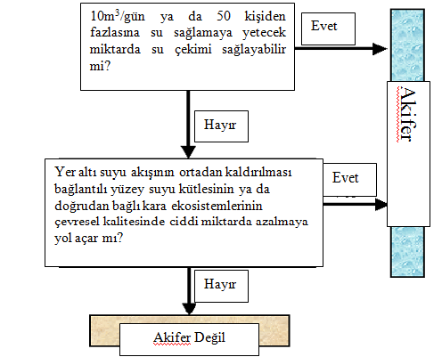
Akifer Nasıl Belirlenir?

Slide 28
Yeraltı Suyu Kütlesi Nedir?
YAS kalite ve miktar durumunun değerlendirilebilmesine, yönetilebilmesine ve ilgili direktiflerde belirtilen hedeflere ulaşılıp ulaşılamadığının anlaşılabilmesine olanak sağlayan temel birimler su kütleleridir. Dolayısı ile yeraltı suyunun kalite durumunun değerlendirilebilmesi için YAS kütlesinin, yeraltı suyu kalite durumunun değerlendirilebilmesine olanak sağlayacak bir şekilde belirlenmiş olması gerekmektedir.
Kütle belirleme bir amaç değil, kalite ve miktar değerlendirmesinde kullanılacak bir araçtır

Slide 29
Akiferden YAS Kütlesine…
Bir yeraltı suyu kütlesinden bahsedebilmek için yeraltı suyunun akifer içerisinde yer alması gerekmektedir. Buna karşın, akifer, sabit bir jeolojik katmana işaret ederken; yeraltı suyu kütlesi, akış yönü gibi hidrojeolojik özelliklerin ve yerüstü suyu kütlesi ve karasal ekosistemle olan bağlantı durumunun hesaba katılmasıyla belirlenen, baskı-etki analizine ya da kalite durumuna göre alt birimlere bölünebilen, yeraltı suyu kalite değerlendirmesi prosedürü süresince sınırları değiştirilebilen yönetimsel birimleri ifade etmektedir.

Slide 30
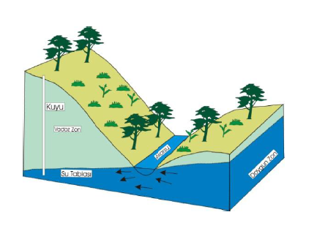
Akiferden YAS Kütlesine…

Slide 31
YAS Kütlesi Belirleme Prosedürü
Akiferin, jeologlarca/hidrojeologlarca, katman yapısına göre belirlenmesi (kum, kumtaşı, kireçtaşı vs.)
Akış yönü gibi hidrojeolojik özelliklerin ve yerüstü suyu kütlesi ve karasal ekosistemle olan bağlantı durumunun hesaba katılmasıyla, YAS kütlesinin belirlenmesi
Kütlenin baskı-etki analizine ya da kalite durumuna göre alt birimlere bölünmesi ya da alt-birimlerin kendi içinde homojen yapıya ulaşmasıyla tekrar birleştirilerek, bütün YAS kütlesine ulaşılması

Slide 32
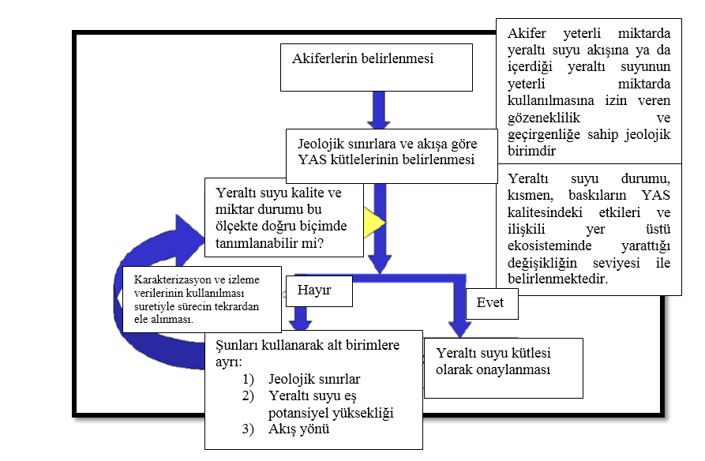
Yeraltı Suyu Kütlesi Nasıl Belirlenir?

Slide 33
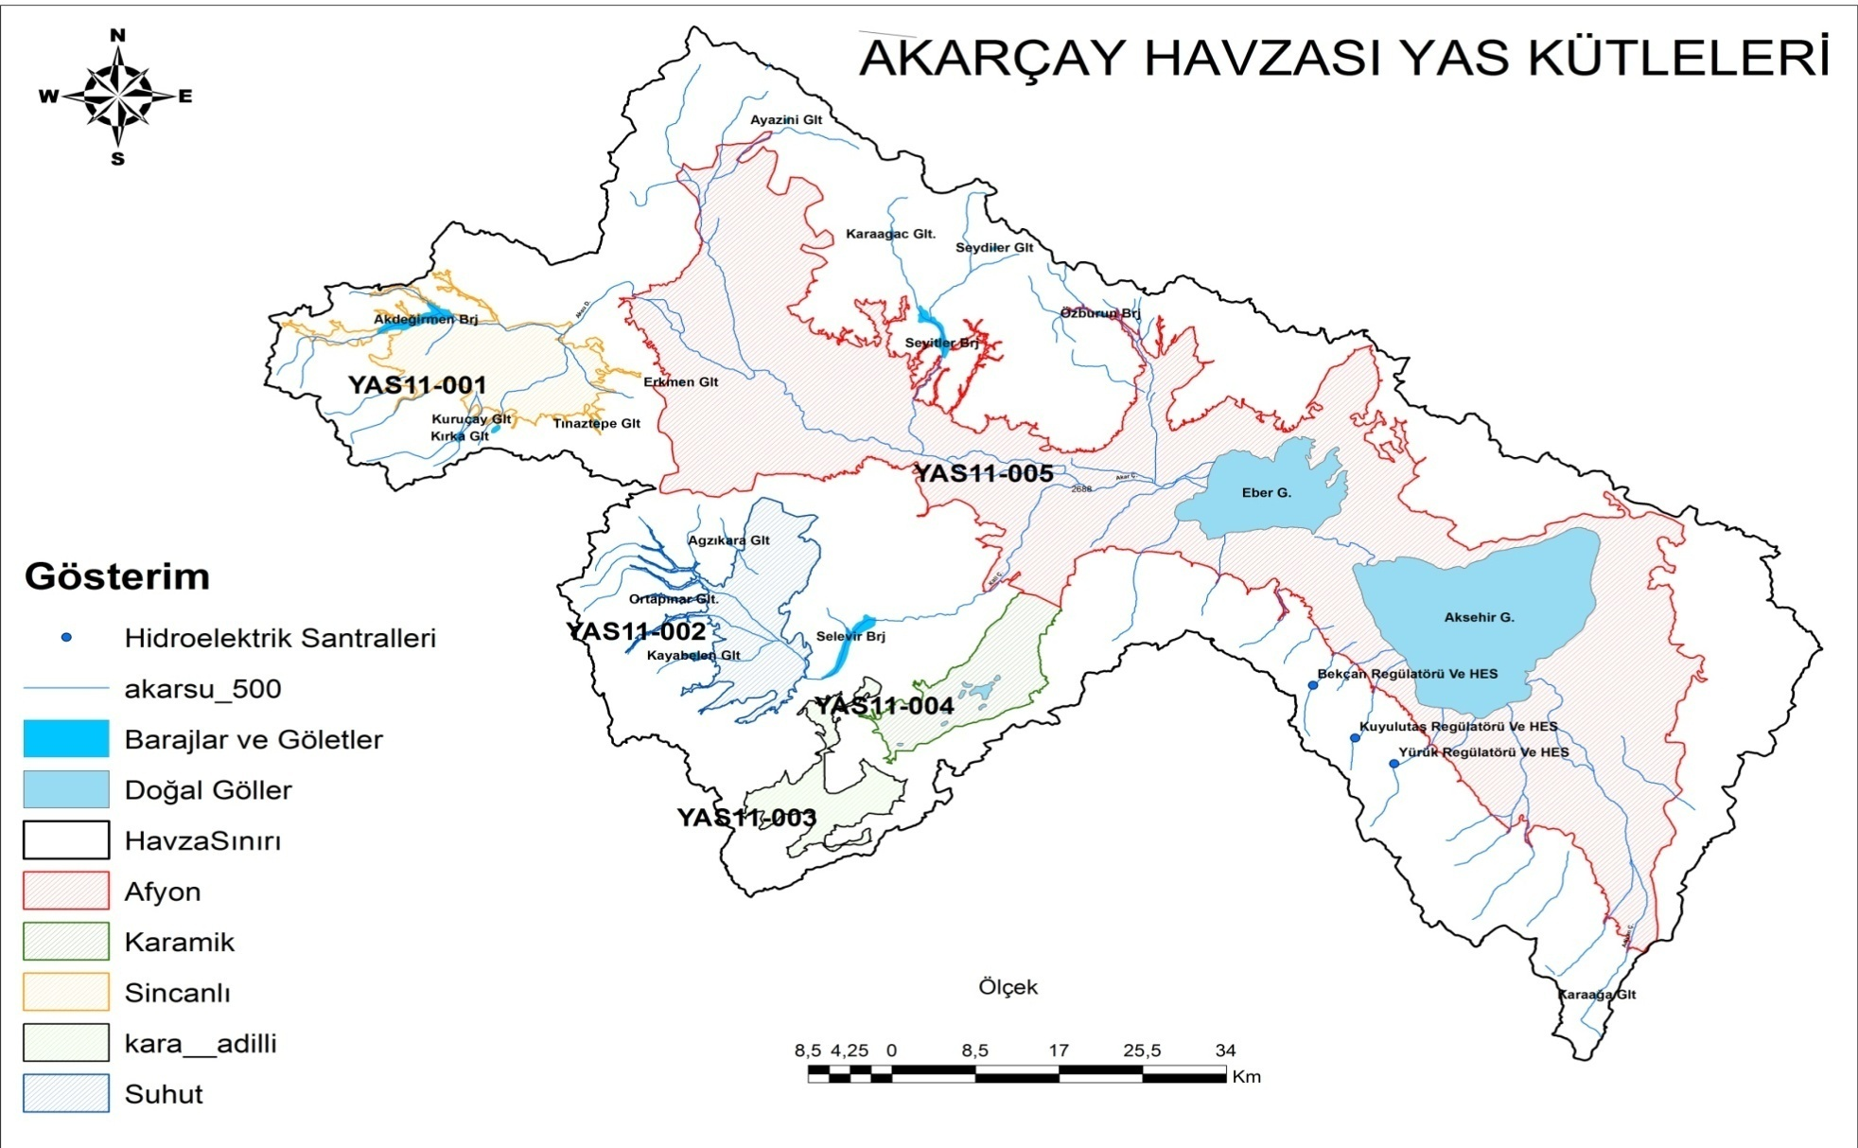
YAS Kütlesi, Örnek Harita

Slide 34
Yeraltı Suyu Kütlelerinin Karakterizasyonu
34/28

Slide 35
Karakterizasyon
YAS kütlelerinin kalite durumlarının belirlenebilmesi için, söz konusu YAS kütlesinde hangi parametrelerin risk teşkil ettiğini ve doğal olarak söz konusu YAS kütlesinde hangi parametreler için eşik değer belirlenmesi gerektiğinin tespit edilmesi gerekmektedir. Öte taraftan, bir YAS kütlesi için eşik değer belirlenirken, söz konusu YAS kütlesinin yer üstü sularıyla ya da karasal ekosistemle ne derecede bağlantılı olduğunu, bu ekosistemlerle arasındaki alış verişin ne şekilde ve hangi hızda gerçekleştiğini de bilmek gerekmektedir. Tüm bu ve benzeri hususların ortaya konulmasını sağlayan aşama YAS kütlelerinin karakterizasyonudur.

Slide 36
Karakterizasyon
İki çeşit karakterizasyon bulunmaktadır:
Başlangıç Karakterizasyonu
Ayrıntılı Karakterizasyon

Slide 37
Karakterizasyon
Başlangıç Karakterizasyonu
Aşağıdaki hususlar dahil YAS kütlesi ya da kütlelerinin maruz kaldığı baskılar:
Yayılı kirleticiler,
Noktasal kirleticiler,
YAS çekimi,
Suni besleme.
Yeraltı suyunun beslendiği drenaj alanında yer alan formasyonların genel karakteri,
Sucul veya karasal ekosistemlere doğrudan bağımlı YAS kütleleri.
YAS kütlesi ya da kütlelerinin yeri ve sınırları,

Slide 38
Karakterizasyon
Ayrıntılı Karakterizasyon
Hidrolik iletkenlik, porozite ve depolama katsayısı,
Yeraltı suyunun beslendiği drenaj alanında yer alan formasyonların ve toprak örtüsünün özellikleri, bu birimlerin kalınlığı, geçirgenliği,
YAS kütlesinin dinamik olarak bağlantılı olduğu sucul ve karasal ekosistemlerin bir envanteri,
YAS kütlesi ile ilişkili yerüstü su sistemleri arasındaki karşılıklı su akış yönlerinin ve oranlarının değerlendirilmesi,
Uzun dönem yıllık ortalama toplam beslenimi hesaplamaya yetecek veri,
Yeraltı suyunun kalite durumunun tanımlanmasında insani faaliyetlerinden gelen katkıların belirlenmesi de dâhil olmak üzere bu YAS kütleleri için arka plan düzeyleri oluştururken yeraltı suyunu tanımlayan özellikler.

Slide 39
Baskı-Etki Analizi

Slide 40
Baskı Etki Analizi
Baskı ve etki analizi, insani faaliyetlerin yüzey suları ve yeraltı suları üzerindeki etkilerini incelemektedir.
Sanayi, tarım, turizm ve kentleşme gibi insani faaliyetler “baskı” olarak adlandırılmakta iken “etki” ise su kalitesinin bozulması, canlıların sağlığının kötü yönde etkilenmesi gibi çevre üzerindeki sonuçlarıdır

Slide 41
Baskı Etki Analizi
Yeraltı sularında baskı analizinin yapılmasının temel maksadı, YAS kütlesinde hangi kirleticilerin mevcut olabileceğinin tespit edilmesidir.

Slide 42
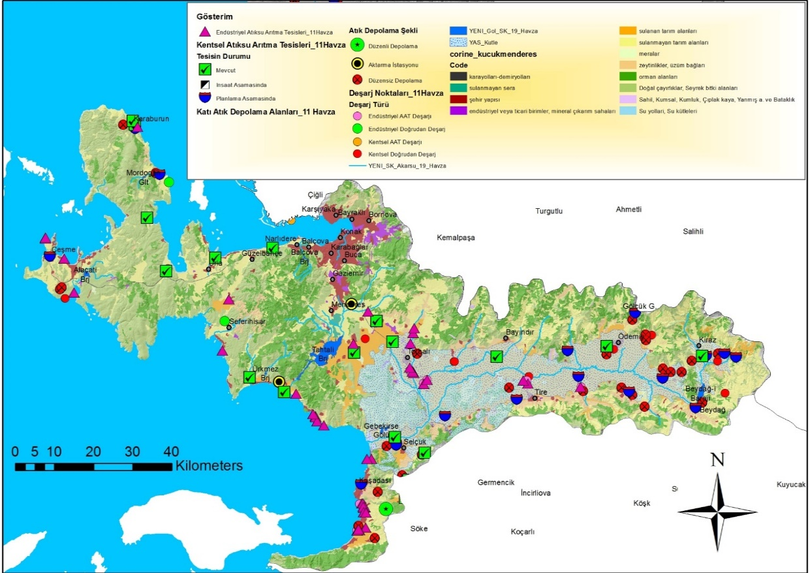
Baskı Etki Analizi

Slide 43
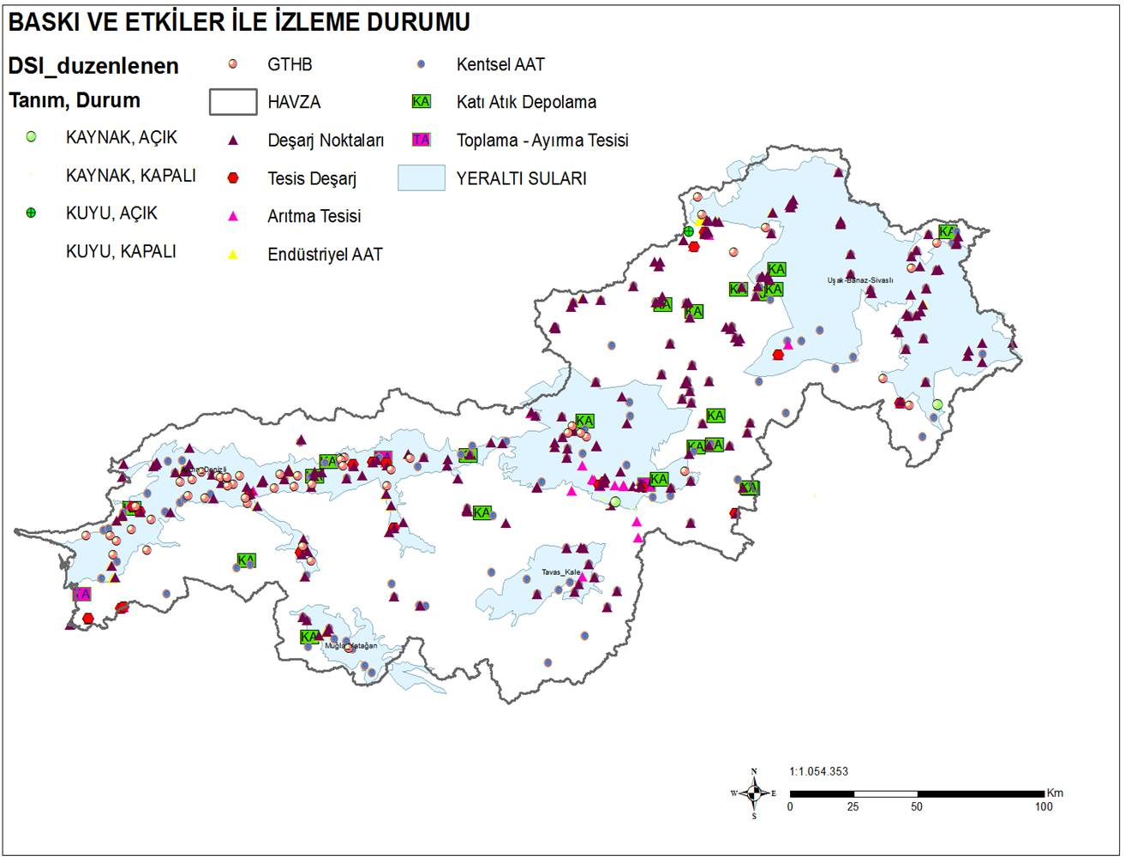
Baskı Etki Analizi

Slide 44
Baskı Etki Analizi
Baskı türlerinin tespitine ek olarak, mevcut baskıların YAS kütlesi üzerinde ne kadar etkili olacağının (Örn. baskıdan kaynaklanan kirletici miktarının önemi) ve baskılardan kaynaklanabilecek kirletici yüklerinin ne kadarlık bir kısmının YAS kütlesine ulaştığını tespit etmek de önem taşımaktadır. Ayrıca, izleme yapılacak parametre sayısı, baskı-etki analizi marifetiyle ne kadar aşağıya çekilirse, YAS kalite durumunun belirlenmesindeki en masraflı faaliyet olan izleme aşaması daha maliyetli bir hale gelecektir.

Slide 45
Baskı Etki Analizi
Baskılara İlişkin Veri Çoksa
Bu durumda, YAS kütlesiyle ilişkili olan tüm baskı kaynaklarının atık üretim miktarlarının ve deşarjlarının tespitinin yapılması, sanayilerin kapasite raporlarının incelenerek kullanılan ve deşarj sonucu su kaynaklarına ulaşma olasılığı bulunan kimyasal ve benzeri maddelerin envanterinin tutulması, atıksu arıtma tesislerinden deşarj edilen atıksuyun ve içeriğinin tespit edilmesi, pestisit kullanımına ilişkin verilerin elde edilmesi, YAS kütlesiyle bağlantılı yerüstü suları ve karasal ekosistemlere ilişkin yapılmış olan baskı-etki çalışmaları var ise buradan elde edilmiş olan verilerin derlenmesi suretiyle YAS kütlesi için risk arz edecek tüm kirleticilerin belirlenmesi gerekmekte olup önemli bir kirlilik yüküne sahip olmayan kirleticiler elenerek izlemenin daha az maliyetli hale getirilmesi hedeflenmelidir.

Slide 46
Baskı Etki Analizi
Baskılara İlişkin Çalışma ve Veri Azsa
YAS kütlelerinde yapılacak ilk izlemelerde, herhangi bir elemeye tabi tutulmaksızın tüm baskılar göz önünde bulundurularak, parametre sayısının geniş tutulması gerekmektedir. İlk birkaç izlemede ihmal edilebilecek konsantrasyon değerine sahip olduğu tespit edilen kirleticilerin, bütçe miktarına göre, daha sonra yapılacak izleme çalışmalarından çıkarılması gerekmektedir.

Slide 47
Yeraltı Sularında Limit Değerler:
Kalite Standartları ve
Eşik Değerler
47

Slide 48
Kalite Standartları ve Eşik Değerler
Yeraltı suyu kütlelerinin kalite açısından değerlendirilebilmesi için bünyesindeki kirletici konsantrasyonlarının istenen düzeyin altında olup olmadığını bilinmesi gerekmektedir. Söz konusu “düzeyin” ne olduğunun ortaya konması için de limit değerlere ihtiyaç duyulmaktadır
Kalite Standardı
Eşik Değer

Slide 49
Eşik Değer←→Kalite Standardı
2006/118/AT Direktifi, tüm üye ülkelerde geçerli olmak üzere sadece üç parametre için standart değerler belirlemiştir: Nitrat, pestisit ve toplam pestisit
Diğer kirleticiler içinse, Üye Ülkelerin hidrojeolojik yapısının ve diğer koşulların büyük değişkenlik göstermesi nedeniyle, genel bir sayısal değer belirlenmesi mantıklı bulunmamıştır.
Bu kapsamda, Direktif, Üye Ülkelere, özellikle Direktif’in Ek-2’sinde yer alan maddeler başta olmak üzere, risk arz eden diğer kirleticiler hesaba katılarak, YAS kütlesi için söz konusu olan baskı-etki,karakterizasyon ve hidrojeolojik yapıya göre, kendi eşik değerlerini belirlemeleri gerektiğini belirtmektedir.
Notes:
Yeraltı Suyu Direktifi- Ek 1’de sadece iki madde için kalite standardı belirlemiştir: Nitrat ve pestisit (bkz. Tablo 4). Bu iki madde için kalite standardı belirlenmesinde temel alınan direktifler, AB Nitrat Direktifi (EU Nitrates Directive (91/676/EEC)), Bitki Koruma Ürünleri Direktifi (Plant Protection Products Directive (91/414/EEC)), Biocidal Products Directive (98/8/EC) gibi AB’nin temel direktifleridir

Slide 50
Temel Tanımlar: ED←→KS
Eşik Değer Asgari Parametre Listesi
Arsenik
Kadmiyum
Kurşun
Civa
Amonyum
Klorür
Sülfat
Trikloretilen
Tetrakloretilen
İletkenlik
Kirletici | Kalite Standartları
Nitratlar | 50 mg/L
İlgili metabolitler, bozulma ve reaksiyon ürünlerini içeren pestisitlerdeki aktif maddeler | 0,1 µg/L 0,5 µg/L (toplam)

Slide 51
Eşik Değerlerin Belirlenmesinde Dikkate Alınması Gereken Genel Hususlar
YAS ile ilişkili sucul ve karasal ekosistemler arasındaki etkileşimin boyutu,
Yeraltı suyunun mevcut ve potansiyel kullanımları (içme suyu, sulama suyu vb.) ve fonksiyonu
Risk altındaki YAS kütlelerinin risk altında olmasına sebep olan tüm kirleticiler,
YAS üzerindeki şehirleşme, tarım, sanayi bölgeleri, madencilik faaliyetleri gibi baskı unsurları,
Arka plan konsantrasyonları ile yeraltı suyu kütlesinin hidrojeolojik özellikleri,
Kirleticilerin kaynakları, kirletici konsantrasyonlarının arka plan seviyeleri, oluşum sebepleri, zehirlilik durumları, yayılımları, artma ve azalma eğilimleri, kalıcılıkları ve biyolojik birikme potansiyelleri ,
Eşik değer belirlenmesinde kullanılacak verinin kalitesi ve analiz hassasiyeti.

Slide 52
Eşik Değer Belirlemesinde Ölçek
Eşik değerler, ulusal ölçekte, nehir havzası ölçeğinde ya da yeraltı suyu kütlesi ölçeğinde belirlenebilir.
Bir kirletici parametre için ulusal ölçekte belirlenen bir eşik değer, herhangi bir yeraltı suyu kütlesi için daha sıklaştırılabilir ya da yükseltilebilir. Dolayısı ile bir kirletici parametre için ulusal ölçekte ya da havza ölçeğinde bir değer söz konusu iken, özel koşulları nedeniyle bir yeraltı suyu kütlesi için, yerüstü suyu kütlelerindeki “özel hüküm” kavramına benzer olarak, özel eşik değer belirlenebilir

Slide 53
Eşik Değer Belirlenmesi Metodolojisi
Kriter değerin belirlenmesi
Doğal nedenlerle oluşabilen kirleticiler için doğal arka plan seviyesinin belirlenmesi
Kriter değer ve doğal arka plan seviyesinin karşılaştırılması suretiyle eşik değerin belirlenmesi

Slide 54
Kriter Değer (KD)
İçme suyu kaynağı olarak kullanılması düşünülen yeraltı suyu kütlesi için içme suyu standartlarının “kriter değer” olarak kabul edilmesi gerekirken, yerüstü suyu kütlesini besleyen bir yeraltı suyu kütlesi için Çevresel Kalite Standardı (ÇKS) değeri “kriter değer” olarak kabul edilmelidir. Yeraltı suyu kütlelerinin kullanım maksadına ve fonksiyonuna göre, kriter değer için kullanılacak ölçütler de (örn. sulama suyu standartları vb.) zenginlik ve değişkenlik gösterebilmektedir.
Notes:
-İçme suyu standartları: Avrupa Birliği İçme Suyu Direktifi ((98/83/EC), Dünya Sağlık Örgütü’nce belirlenmiş standartlar ya da her bir ülkenin içme sularıyla ilişkili kendi ulusal mevzuatınca belirlenmiş içme suyu standartları
-Bir yeraltı suyu kütlesi için aynı anda iki kriter değerin belirlenmesinin gerektiği durumlar da söz konusu olabilmektedir. Bir yeraltı suyu kütlesinin hem içme suyu kaynağı olarak kullanılması planlanıyor hem de bir yerüstü suyu kütlesini besliyor ise, içme suyu standardı ve ÇKS aynı anda “kriter değerler” olarak ortaya çıkmaktadır. Bu durumda, içme suyu standardı ve ÇKS arasından, daha sıkı değere sahip olanının kriter değer olarak seçilmesi gerekmektedir. Böylelikle, daha sıkı değerin seçilmesiyle birlikte, her iki kriter değer de karşılanmış olacaktır.
-“Bağlantılı karasal ekosistemler” ifadesinden temel olarak anlaşılması gereken ise yeraltı suyu kütlesiyle bağlantısı bulunan Natura 2000 alanları ile yine yeraltı suyu kütlesiyle bağlantısı bulunan, ekolojik ya da sosyo-ekonomik açıdan önem arz eden karasal ekosistemlerdir (Avrupa Toplulukları, 2003).
-

Slide 55
Doğal Arka Plan Seviyesi (DAS)
Doğal arka plan seviyesi, basit anlatımla, yeraltı suyu kütlesi herhangi bir antropojenik baskıya maruz kalmasa dahi, bölgenin jeolojik-hidrojeolojik yapısından ötürü yeraltı suyunda sürekli olarak bulunan kirletici konsantrasyonunu tanımlamaktadır.
Su-Kayaç/Katman etkileşimi
YAS kütlesinin başka akiferlerle etkileşimi

Slide 56
DAS Nasıl Belirlenir
BRIDGE Projesi kapsamında, doğal arka plan seviyesinin hesaplanmasına ilişkin geliştirilen formülasyon: kısaca bir yeraltı suyu kütlesinde yapılan izlemelerden elde edilen ve antropojenik etkinin olmadığı düşünülen yeraltı suyu kimyası verilerinden dikkatli seçilmiş veri setinde, aşırı frekans dağılımının/anomalitenin ortadan kaldırılmasının sağlanması açısından, 90 ve 97,7’lik yüzdelik dilime (percentile (P90 ve P97,7)) karşılık gelen değerin doğal arka plan seviyesi olarak tespit edilmesi ilkesine dayanmaktadır (Wenland vd., 2006, Shand vd., 2007, Radu vd., 2010).

Slide 57
DAS Nasıl Belirlenir
1- Yeraltı suyu kimyasal analiz verilerinde antropojenik etkilerin olduğu verilerin elenmesi gerekmektedir. Bu eleme, yeraltı suyunda doğal yollarla mevcut olamayacak maddeler (örn. pestisitler, PAC, PAH vb.) ile yeraltı suyunda doğal yollarla ancak düşük miktarlarda (örn. nitrat, vb.) bulunabileceği düşünülen ve buna rağmen yüksek konsantrasyona sahip olan verileri kapsamakta olup bu verilerin elenmesiyle herhangi bir insani etkinin söz konusu olamayacağı verilerin elde edilmesini amaçlamaktadır:
Ortalama nitrat konsantrasyonun (yükseltgen ortamda) 10 mg/L üzerinde olduğu örneklerde antropojenik kirlilik göstergesi olduğundan, bu veriler kullanılmaz.
Tamamen antropojenik etki gösteren (örn. pestisit, PAC, PAH (polycyclic aromatic hydrocarbon, vb. antropojen kaynaklı maddeler içeren) örnekler kullanılmaz.
Alındığı derinlik bilinmeyen ve akifer tipi mevcut olmayan örnekler kullanılmaz.
Tuzlu su girişimi etkilerinin tespit edildiği (Na+Cl >1000 mg/L) veriler kullanılmaz.
Hatalı iyon dengesi %10’u geçen veriler kullanılmaz (Müller vd., 2006).
Notes:
-Hatalı iyon: (Anyon-Katyon)/(Anyon+Katyon)

Slide 58
DAS Nasıl Belirlenir
2- Söz konusu veriler elendikten sonra, izlenecek metot, istatistik bilimiyle ilgili bir süreci takip etmektedir: doğadaki birçok olay ve bu olaylara ait veriler normal veya normale yakın bir dağılım gösterdiği düşünüldüğü için, elde edilen analiz verilerinin “normal kümülatif dağılım” grafiği elde edilmektedir (Müller vd. 2006, Edmunds vd. 2007, Radu vd. 2010). Bu grafikte:
Yüksek sayıda (>60 örnekleme noktası), kaliteli, farklı derinliklerden, doğal içeriği temsil edici yeraltı suyu kimyası verisi varsa P_{97,7} değerine karşılık gelen derişim doğal arka plan seviyesi olarak kabul edilir (Shand vd., 2008).
Eğer veri seti boyu küçükse P₉₀ değerine karşılık gelen derişim doğal arka plan seviyesi olarak önerilmektedir (Wenland vd., 2006).
Notes:
BRIDGE Projesi’nde önerilen doğal arka plan seviyesi hesaplaması yöntemi yukarıda verilen aşamaları içermekte iken, bazı uygulamalarda ve literatür çalışmalarında, farklı yöntemlerin de izlendiği görülebilmektedir:
-Yeraltı suyu kimyasal analiz verilerini herhangi bir ön elemeye tabi tutmaksızın değerlendirmeye alan fakat olasılık yüzdelik dilimini %50 (P₅₀) ya da %75 (P₇₅) olarak seçen AB üye ülkeleri mevcuttur.
-Bir diğer yaklaşıma göre, doğal arka plan seviyelerinin belirlenmesinde, öncelikle herhangi bir baskıya maruz kalmayan (ya da ihmal edilebilir derecede bir baskıya maruz kalan) yeraltı suyu kütlelerinde, doğal olarak oluşan parametreler için yapılan izleme sonucunda elde edilen değerler doğal arka plan seviyesi olarak kabul edilmekte olup bir veri bankası oluşturulmaktadır. Daha sonra, baskıya maruz kalan yeraltı suyu kütlesindeki doğal arka plan seviyesi, bu veri bankasında tutulan ve jeolojik-hidrojeolojik yapı açısından çok büyük oranda benzer olan yeraltı suyu kütlesinde hesaplanan doğal arka plan seviyesine eşit ya da çok büyük oranda yakın bir değer olarak kabul edilmektedir (Wenland vd., 2006). Öte taraftan, bu yöntemde hem “uzman yaklaşımı” hem de tahmini değerler söz konusu olabilmekte olup bu yaklaşım ülkelere, BRIDGE Projesi’nde önerilen yaklaşıma kıyasla, uygulayıcılara çok daha fazla insiyatif vermekte ve esneklik sunmaktadır.

Slide 59
DAS Belirlemesi Örnek Şekil (Radu vd., 2010)

Slide 60
DAS Belirlemesi Örnek Şekil (Edmund vd., 2007)

Slide 61
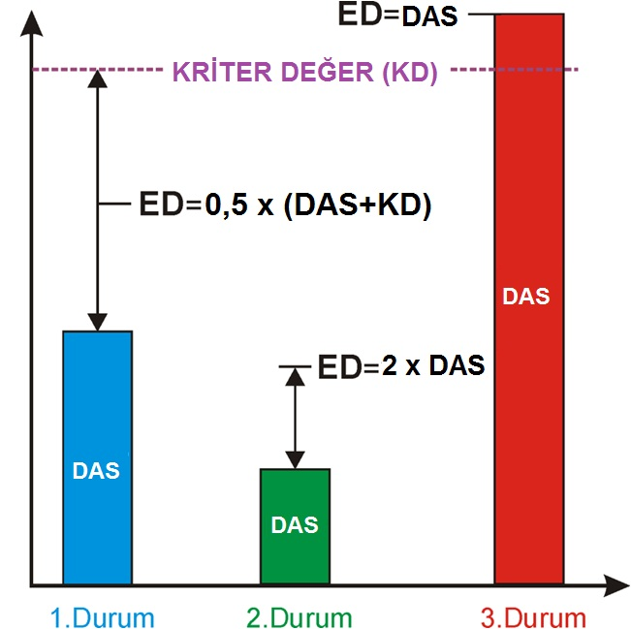
Kriter Değerle DAS’ın Karşılaştırılması

Slide 62
Diğer Hususlar: ED ve ÇKS
Eğer yeraltı suyundaki kirletici, YÜS’e geçerken ve YÜS’te seyrelecekse ya da kirletici akiferde tutulma, bozulma vb. nedenlerle hafifleyecekse, doğal olarak yeraltı suyu için belirlenen eşik değer, ÇKS değerinden daha yüksek bir şekilde hesaplanabilmektedir. Bu durumda karşımıza iki çarpan çıkmaktadır: “Seyrelme Faktörü” (SF) ve “Atenüasyon (Hafifleme) Faktörü” (AF).
SF
Yeraltı suyunun, yüzey suyunda ya da yüzey suyuna geçiş aşamasında belli bir ölçüde seyreleceğini varsayan ve bunun derecesini belirleyen faktördür.
AF
Kirleticinin akiferde tutulması, bozulması vb. nedenlerle hafifleyeceğini varsayan faktördür.
Notes:
-Bir parametre için yerüstü suyu kütlesi ÇKS değerinin 10 mg/L olduğu ve yeraltı suyunda bulunan bu kirleticinin yerüstü suyunda ya da yerüstü suyuna geçiş yolunda seyreleceği ya da kirleticinin akiferde tutulması, bozulması vb. nedenlerle hafifleyeceği varsayımlarıyla bu kirleticinin yerüstü suyuna geçişte toplam olarak %50 oranında seyreleceği ya da hafifleyeceği bir durum ele alınırsa: Bu durumda, kriter değer 10 mg/l olmasına karşın yeraltı suyunda eşik değer 20 mg/L olarak hesaplanabilmektedir. Sonuç olarak yeraltı suyunda 20 mg/L olan konsantrasyon, yerüstü suyuna geçerken ya da yerüstü suyuna ulaştığında %50’lik bir seyrelme ve hafiflemeye uğrayarak 10 mg/L olacak ve yerüstü suyu kütlesinin ÇKS değeri aşılmamış olacaktır. Bu durumda SF ve AF’nin eşik değer için çarpan etkisi 2 olacaktır: ED= KD x 2.
-BRIDGE Projesi’ne göre, yeraltı suyu kütlesi ve yerüstü suyu kütlesi arasındaki bağlantı ve etkileşim konusunda ya da kirleticinin akiferde tutulması, bozulması vb. nedenlerle hangi ölçülerde hafifleyeceği hususunda yeterli veri yoksa, söz konusu seyrelme ve atenüasyon faktörleri 1 olarak kabul edilmelidir, yani dikkate alınmamalıdır. Öte taraftan, seyrelme ve atenüasyon faktörlerinin belirlenmesi hususunda, Yeraltı Suyu Direktifi, Su Çerçeve Direktifi, rehber dokümanlar ve BRIDGE Projesi’nde genel geçer bir formülasyon ya da modelleme yöntemi sunulmamış olduğundan bu faktörlerin hesaplanmasındaki yaklaşımların oldukça subjektif olacağı ve ülkeden ülkeye değişkenlik göstereceği aşikardır.

Slide 63
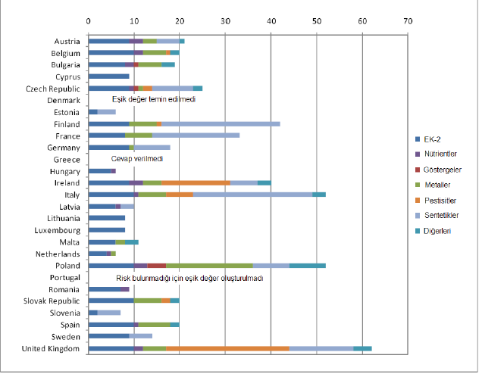
Parametreler ve Belirlenmiş Eşik Değerler
12 adet ana madde
39 adet pestisit
8 adet nutrient
21 adet metal
62 adet sentetik madde
10 adet diğer maddeler
6 adet indikatör (sertlik, pH vb.)
Notes:
Yeraltı Suyu Direktifi’nin EK-2’sinde yer alan 10 kirletici, AB üye ülkelerince en fazla eşik değer belirlenen maddelerin başında gelmektedir. Direktife, bu maddeler için eşik değer belirlenmesinin bir gereklilik olarak yer alması bu durumu oldukça anlaşılır kılmaktadır. Öte taraftan, Şekil 10’a bakıldığında EK-2 maddelerinin tümü için eşik değer belirlemeyen ülkelerin de olduğu görülmektedir: Yeraltı Suyu Direktifi’ne göre sadece risk arz eden kütlelerde eşik değerlerin belirlenmesi gerekmektedir. Bununla birlikte, aynı direktifte eşik değerlerin belirlenmesi gerektiği bir “asgari parametre listesi” sunulmuştur. Dolayısı ile hem sadece risk arz eden kütleler için eşik değerlerin belirlenmesi gerektiği hem de risk durumuna bağlı olmaksızın her koşulda eşik değer belirlenmesi gereken bir parametre listesinin olması çelişkili bir durum olarak görünmektedir.
Avrupa Komisyonu Eşik Değer Raporu, söz konusu çelişkili durumu “her ne kadar asgari parametre listesi için eşik değerlerin belirlenmesi gerekiyorsa da, üye ülkeler, geçerli bir neden belirterek, bu maddeler için eşik değer belirlemeyebilir” ifadesine yer vererek açıklamıştır (Avrupa Komisyonu, 2010). Buradan hareketle, bazı AB üye ülkeleri, asgari parametre listesindeki bazı maddeler için, bu maddelerin yeraltı suyu için herhangi bir risk arz etmediğini belirterek, eşik değer belirlememiştir. Öte taraftan, “asgari parametre listesi” oluşturulurken, yeraltı sularında çok sık rastlanan ve yeraltı suları için yüksek risk arz eden parametreler düşünülmüştür. Dolayısı ile eşik değerlerin belirlenmesinde asgari parametre listesine uyulması, ülkelerin güvenli tarafta kalmasını sağlayacaktır.

Slide 64
Parametreler ve Belirlenmiş Eşik Değerler
Ülke bazında, en çok eşik değer belirlenen maddeler tablosu
Madde / Gösterge | Madde Grubu | Üye Ülke Sayısı | Eşik Değer Aralığı |  | Birim
 |  |  | En Düşük | En Yüksek
Klorür | Ek-2 | 22 | 24 | 12.300 | mg/l
Arsenik | Ek-2 | 21 | 0,75 | 189 | µg/l
Sülfat | Ek-2 | 21 | 129,75 | 4.200 | mg/l
Amonyum | Ek-2 | 21 | 0,084 | 52 | mg/l
Kurşun | Ek-2 | 20 | 5 | 320 | µg/l
Kadmiyum | Ek-2 | 19 | 0,08 | 27 | µg/l
Cıva | Ek-2 | 18 | 0,03 | 1 | µg/l
İletkenlik | Ek-2 | 14 | 485 | 10.480 | µS/cm
Nikel | Metal | 11 | 10 | 60 | µg/l
Bakır | Metal | 10 | 10,1 | 2.000 | µg/l
Tetrakloretilen | Ek-2 | 10 | 1,1 | 50 | µg/l
Trikloretilen | Ek-2 | 10 | 1,5 | 50 | µg/l
Tetrakloretilen ve Trikloretilen Toplamı | Ek-2 | 10 | 5 | 40 | µg/l
Notes:
Eşik değerler arasında bu derecede büyük farklılıkların görülmesinde: direktifin ülkelere sağladığı metodolojik esneklik, her bir ülkenin her bir yeraltı suyu kütlesinin değişken derecelerdeki baskı ve etkilere maruz kalması, yeraltı suyunun kullanım amacındaki farklılıklar, yeraltı suyu kütlelerinin sucul ve karasal ekosistemlerle bağlantı derecelerinin farklı olması, her bir yeraltı suyu kütlesine göre büyük değişkenlik gösterebilen doğal arka plan seviyeleri, doğal arka plan seviyelerinin hesaplanmasındaki anlayış farklılıkları, kirleticilerin davranış ve karakteristiğindeki farklılıklar, yeraltı suyu izleme verilerinin kalite ve sıklıklarının farklılıklar göstermesi ve her bir ülke ve yeraltı suyu kütlesine göre değişkenlik gösteren hidrojeolojik yapı önemli etkenlerdir. Eşik değerler arasındaki bu büyük farklılıklara bakıldığında, bu etkenlerin eşik değer belirlenmesi çalışmalarında kapsadığı önem açıkça görülmektedir

Slide 65
Parametreler ve Belirlenmiş Eşik Değerler
Nitrat için, Direktif’te belirtilen kalite standardından daha sıkı eşik değer belirleyen ülkeler mevcuttur.
Üye Ülke | Tek Eşik Değer | Eşik Değer Aralığı |  | Birim
 |  | En Düşük | En Yüksek
Avusturya | 45 |  |  | mg/l
İrlanda | 37,5 |  |  | mg/l
Birleşik Krallık |  | 18 | 42 | mg/l
Macaristan |  | 25 | 50 | mg/l
Letonya | 48,7 |  |  | mg/l
Notes:
Benzer durum, pestisitler için de söz konusudur. Yerüstü suyu kütlesinin durumuna göre, pestisit değeri de kısıtlanabilmektedir.

Slide 66
Parametreler ve Belirlenmiş Eşik Değerler
Yeraltı Sularını En Sık Olarak “Riskli” Sınıfına Sokan ya da “Zayıf” Durumda Olmasına Neden Olan Parametreler
Kirleticiler | Risk Oluşturan |  | Zayıf Duruma Neden Olan
 | YAS Kütlesi Sayısı | Üye Ülke Sayısı | YAS Kütlesi Sayısı | Üye Sayısı
Nitrat | 504 | 17 | 478 | 14
Amonyum | 276 | 14 | 147 | 13
Klorür | 256 | 18 | 117 | 13
Sülfat | 216 | 16 | 117 | 15
Molibdat reaktif fosfor | 210 | 1 | 102 | 1
Arsenik | 128 | 13 | 42 | 11
Benzen | 124 | 7 | 58 | 6
Benzopren | 110 | 4 | 51 | 3
Kadmiyum | 101 | 11 | 55 | 5
Tetrakloretilen | 96 | 6 | 62 | 6
Kurşun | 90 | 10 | 51 | 5

Slide 67
YAS Kütlelerinin Kalitesinin Değerlendirilmesi
67

Slide 68
ED/KS- Kirletici Konsantrasyonu
Eşik değerin ya da kalite standardının, kirletici konsantrasyonuyla karşılaştırılmasından iki sonuç elde edilebilir
1. Durum: Eşik değerlerin ve kalite standartlarının, yeraltı suyu kütlesinin hiçbir noktasında aşılmadığı durumlar
2. Durum: Kirletici konsantrasyonlarının bir veya daha fazla noktada kalite standardını veya eşik değeri aştığı durumlar

Slide 69
2. Durum-Testler
Kalite Durumunun “İyi” Olarak Nitelendirilebilmesi İçin Gereken Koşullar
Eşik değerin ya da kalite standardının yeraltı suyu kütlesinin, boyut olarak, sadece önemsiz bir kısmında aşılmış olması.
Yeraltı suyuna tuz ya da diğer girişlerin yoğunluğunun önemli ölçüde olmaması.
Kendisine bağımlı sucul ekosistemlere, yeraltı suyu kütlesinden geçen veya geçmesi muhtemel kirletici konsantrasyon miktarının/etkisinin önemli ölçüde olmaması.
Kendisine bağımlı karasal ekosistemlere, yeraltı suyu kütlesinden geçen veya geçmesi muhtemel kirletici konsantrasyon miktarının/etkisinin önemli ölçüde olmaması.
Yeraltı suyundan, insani tüketim maksadıyla çekilecek suyun mümkün mertebe düşük ölçüde arıtmaya ihtiyaç duyması.

Slide 70
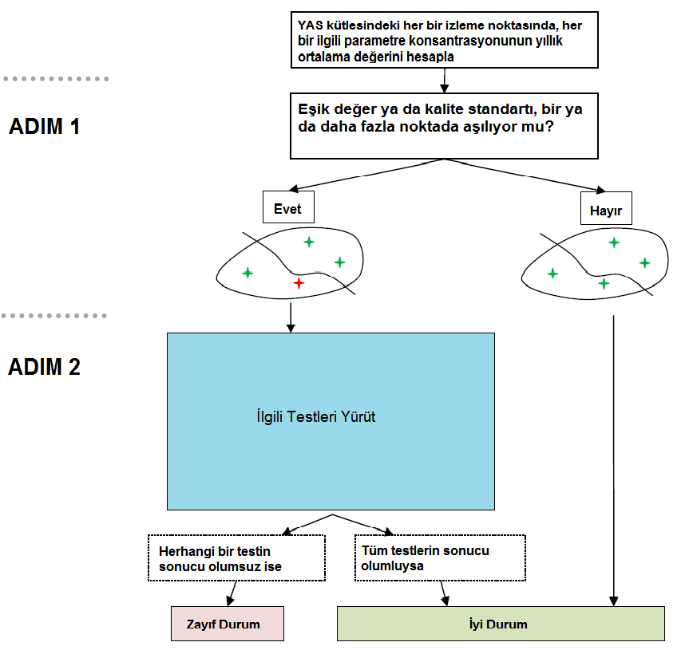
2. Durum-Testler

Slide 71
1. Test: Yeraltı Suyu Kütlesinin Bütünün Genel Kalite Durumunun Tespiti
Eşik değerlerin ya da kalite standartlarının, yeraltı suyu kütlesi üzerindeki izleme noktalarından herhangi birisinde aşılıp aşılmadığı tespit edilir.
Yeraltı suyu kütlesinde eşik değerin ya da kalite standardının aşıldığı kısımların büyüklüğü hesaplanıp bu büyüklüğün önemli ölçüde olup olmadığı değerlendirilir (Önerilen oran: %20)
İzlemedeki ve analizdeki belirsizliklerin/hata payının, %20’lik kabul edilebilir aşım oranına belli bir ±X değeri kattığı düşünülüyor mu?
Notes:
-2. Adım: Birbirlerine benzer hidrojeolojik ve jeolojik özellikler gösterdiği, benzer baskı-etkilere maruz kaldığı, baskı-etkilerin miktarı ile kütlelerinin boyutu birbirine yakın olduğu için, yönetimsel kolaylık açısından, bir yeraltı suyu kütlesi çatısı altında gruplandırılarak tek bir yeraltı suyu kütlesi olarak değerlendirilen yeraltı suyu kütleleri söz konusu ise (bkz. bölüm 3.1.4.2) eşik değerin ve kalite standardının aşıldığı bileşen ya da bileşenler söz konusu “çatı yeraltı suyu kütlesi” nden çıkarılarak elde edilen yeni yeraltı suyu kütleleri için birinci adım tekrar edilir. Bu adım sadece yeraltı suyu kütlelerinin gruplandırılarak, tek bir yeraltı suyu kütlesiymiş gibi ele alındığı durumlar için geçerli olup test için, bu adımdan sonra tekrar 1. adıma dönülmesi ve 1. adımdan 3. adıma geçilmesi gerekmektedir. Eğer böyle bir gruplandırma yok ise, bu adım geçilmelidir.
-4. Adım: önerilen 1. testin bu adımı oldukça esnek bir yaklaşım içermekte olup uygulamada birçok subjektif değerlendirmeye de yol açabileceği açıktır. Öte taraftan, aşımın olduğu alanın/hacmin “önemsiz” sayılacağı boyutun büyüklüğü Yeraltı Suyu Direktifi’nde de verilmediğinden ötürü, rehber dokümanın bu alanı %20’lik oran olarak bağlayıcı bir şekilde belirlenmesinin beklenemeyeceği de açıktır.

Slide 72
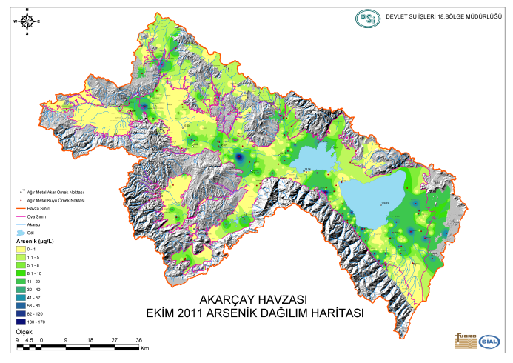
1. Test İçin Örnek Harita

Slide 73
2. Test: Tuzlu Su ve Diğer Girişimlerin Tespiti
Yeraltı suyu kütlesinin, çekimden ötürü, tuzlu su ve diğer girişim risklerini taşıyan alanlarının saptanması.
Çekimden ötürü tuzlu su ve diğer girişim risklerini taşıyan izleme noktalarında, tuzlu su ve diğer girişimleri temsil eden parameterler (Örn. Cl⁻, SO₄²⁻ ve elektriksel iletkenlik) için belirlenmiş eşik değerlerin aşılıp aşılmadığının kontrolü
A) İlgili izleme noktalarındaki ilgili parametre konsantrasyonlarının trend analizi yapılır ve bu trendin istatistiki olarak önemli ölçüde artıp artmadığı kontrol edilir. B)Tuzlu su ve diğer girişimlerden ötürü, çekim yapılan nokta ya da noktalar üzerinde önemli bir etkinin bulunup bulunmadığı değerlendirilir. Böyle bir etki yoksa ve trend önemli ölçüde artmıyorsa: İyi Durum
Notes:
-Görüldüğü üzere, Test 2’nin ilk adımlarında izleme noktaları üzerinden bir değerlendirme yapılırken son adımda sadece çekim yapılan noktaları üzerinden bir değerlendirme yapılmaktadır. Bu kapsamda, bu test genel ölçekte (izleme noktası) yapılan değerlendirmelerin kalite açısından olumsuz sonuçlanmasını müteakiben değerlendirmeyi daha noktasal (çekim noktası) bir ölçeğe kaydırmaktadır. Testin 4. adımı, çekilen suyun, kullanım maksadını sağlayıp sağlamadığını tespit ederken 3. adımda yapılan trend analizi ise, çekilen su mevcut durumda kullanım maksadını sağlıyorsa bile, bu karşılama durumunun uzun vadede geçerli olup olmayacağını incelemektedir.

Slide 74
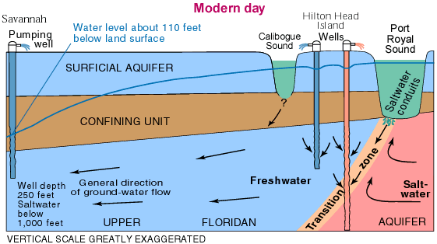
2. Test İçin Örnek Grafik

Slide 75
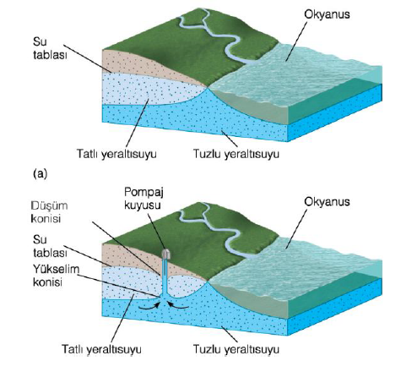
2. Test İçin Örnek Grafik

Slide 76
3. Test: Bağlantılı YÜS Kütlesi
YAS kütlesiyle bağlantılı olup da çevresel hedeflere ulaşamayan YÜS kütlesi var mı?
YAS kütlesindeki aşım olan noktalardan YÜS kütlesine bir taşınım olması olasılığı var mı?
YAS kütlesinden yerüstü suyuna taşınan kirletici miktarları önemli bir derecede mi? YÜS kirlilik yükünün %50’sini oluşturuyor mu?
Notes:
2. Adım: Söz konusu değerlendirme, yeraltı suyu kütlesinin yer üstü suyu kütlesiyle etkileşim halinde olan kısımlarını göz önünde bulundurarak, ilgili izleme noktasının etkileşim halinde olan kısımda olup olmamasına ya da bu kısma yakınlığına bakılarak yapılır.
3.Adım: Bu adımda Atenüasyon ve Seyrelme faktörleri de mümkün mertebe dikkate alınmalıdır.

Slide 77
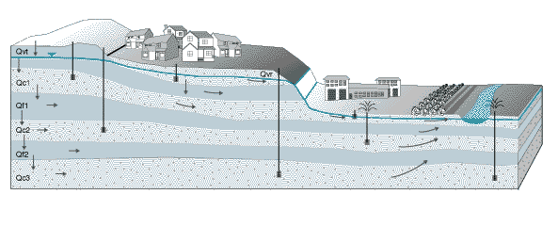
3. Test İçin Örnek Grafik

Slide 78
4. Test: Bağlantılı Karasal Ekosistem Testi
BKE çevresel hedeflere ulaşabiliyor mu? Ulaşamıyorsa, bağlantılı bir YAS kütlesi var mı?
YAS kütlesindeki aşım olan noktalardan BKE’ye bir taşınım olma olasılığı var mı?
YAS kütlesinden BKE’ye taşınan kirletici miktarı ve etkisi önemli bir boyutta mı? (Uzman Görüşü, Yorum)
Notes:
-Giriş: Bu test, yeraltı suyu kütlelerinin, bağlantılı olduğu karasal ekosistemler üzerinde, bu karasal ekosistemlerin SÇD’de ve ilgili korunan alanlar mevzuatında belirtilen çevresel hedeflere ulaşmasını engelleyecek oranda, bir etkisinin bulunup bulunmadığını tespit etmeyi amaçlamaktadır. Dolayısıyla test, risk arz eden karasal ekosistemlerle bağlantıda olan yeraltı suyu kütlelerini kapsamaktadır. Ayrıca, “yeraltı suyu kütleleriyle bağlantılı karasal ekosistemler” ifadesi, yeraltı suyu kütleleriyle bağlantısı bulunan Natura 2000 alanları ile yine yeraltı suyu kütleleriyle bağlantısı bulunan, ekolojik ya da sosyo-ekonomik açıdan önem arz eden karasal ekosistemleri işaret etmektedir.

Slide 79
5. Test: İçme Suyu, SÇD 7.3 Testi
İçme suyu için çekim yapılmakta olup arıtmaya verilen noktalarda, ilgili parametre konsantrasyonlarının eğilimleri tespit edilir. Söz konusu eğilimler, arıtma tesisinin kapasitesinin arttırılmasına neden olacak bir şekilde sürekli bir artış içindeyse, söz konusu yeraltı suyu kütlesi bu test için zayıf kalite durumunda olarak kabul edilir.
Notes:
-SÇD 7.3: İçme suyu sağlanan YAS kütlelerinde, içme suyunun mümkün olan en az arıtmaya (ekonomik vb. nedenlerden ötürü) ihtiyaç duyularak tüketiciye ulaştırılabilmesi.
-Söz konusu testte, incelemeyi minimize etmek üzere, sadece risk oluşturan parametrelerin ele alınmasında fayda bulunmaktadır. Ayrıca söz konusu test, sürekli ve önemli ölçüde artan eğilimin tespit edilmesini de içerdiğinden test için istatistik biliminden de faydalanmak gerekmektedir.

Slide 80
Değerlendirmeler ve Öneriler
80

Slide 81
Değerlendirmeler
Yeraltı Suları Neden Önemlidir?
Neden kalite durumunu değerlendiriyoruz?
Kalite değerlendirme metodolojisini oluştururken nerelerden faydalanmak gerekir?
Metodolojide var olan yaklaşımların neye göre seçilmesi gerekir?
İçme suyu, YÜS kaynağı vb.
-YAS’ın geç kirlenmesi, temizleme zorluğu
-Verimli tedbirler programı,
-Yasal gereksinimler
-Direktifler, Dokümanlar,
-Otoritelerce yapılmış çalışmalar,
-BRIDGE Projesi
Yaklaşımlar, ülkemizin teknik alt yapısı, ekonomik pay, personel yapısı, idari yapı, izleme verisi vb. ye göre seçenekler artar..
81

Slide 82
Öneriler
Mevcut izleme yapısı değiştirilmelidir. Sıklık arttırılmalıdır.
Kütle kriteri olan 10 m³/gün değeri arttırılmalıdır.
Kütleler, kalite değerlendirmesine olanak sağlayacak şekilde belirlenmelidir. Akış yönleri dikkate alınmalıdır.
Kütleler, gerekiyorsa alt-birimlere bölünmeli; gerektiği yerde de birleştirilmelidir.
82

Slide 83
Öneriler
Kütlelerin belirlenmesinde, ilk aşamalar için, derinliğe göre bölümleme yapılmamalıdır.
Karakterizasyonda, YÜS ilişkisi ve etkileşimin boyutu tespit edilmelidir.
Kirlilik modellemesi için akış yönü ve hızı karakterizasyonla belirlenmelidir.
YAS kütlelerinin kirleticilere olan hassaslık derecesi saptanmalıdır.
83

Slide 84
Öneriler
Baskı analizinde YÜS’le ilişkili çalışmalardan faydalanılmalıdır.
Baskı analizi için veri azsa, izleme kapsamını geniş tutup, eleme yapılmalıdır.
Eşik değer çalışmalarının ilk aşamasında parametre sayısının sınırlı tutulmasında fayda bulunmaktadır.
Atenüasyon ve seyrelme faktörü ilk aşama için hesaba katılmamalıdır.
84

Slide 85
Öneriler
KD’nin belirlenebilmesi için YÜS’le etkileşim biçimleri, YÜS’lerin ÇKS’leri ve içme suyu olarak kullanılacak/kullanılan YAS kütlelerinin envatneri tutulmalıdır.
KD belirlenirken, hem ÇKS hem de İçme S.St.’dı söz konusu ise, daha sıkı olanı KD olarak belirlenmelidir.
DAS belirlemesi için izleme sıklığı arttırılmalı, kütlenin farklı derinliklerinden ve noktalarından veri alınmalıdır.
İzleme arttırılamıyorsa, referans DAS’lar tespit edilmelidir.
85

Slide 86
Öneriler
Testler için, izleme noktalarının koordinatı, YÜS’e mesafesi, verilerin yıllara ve izleme noktasına göre listesi, YAS’tan YÜS’e geçen debi, YAS’ın kıyıya mesafesi vb. veriler güncellenebilir bir veritabanına aktarılmalıdır.
YAS çalışmalarının multi-disipliner yapısı gözetilmelidir.
Oluşturulacak metodolojinin «yaşayan bir metodoloji» olması sağlanmalıdır.
Testlerde yapılacak modelleme çalışmaları için ayrıntılı karakterizasyonun iyi bir şekilde yapılması sağlanmalıdır.
86

Slide 87

Arz Ederim…

